Slide 1

Hat sich die Schweiz vom Christentum verabschiedet?

Slide 2
Flyertext auf der Einladung
Viele Stimmen in unserem Land behaupten: Die Eröffnungsformel „Im Namen Gottes des Allmächtigen“ in der Präambel der Bundesverfassung sollte weggestrichen werden.
Zudem: Der zum Beten und zum Gottvertrauen aufrufende Schweizerpsalm (offizielle Landeshymne) habe ausgedient und müsse ab 2015 durch eine zeitgemässere Hymne ersetzt werden.
Wir fragen: Weshalb soll Gott aus dem Leben des Schweizers ausgeschlossen werden? Welche Folgen hat es, wenn man die christlichen Wurzeln unseres Landes abschneidet? Weshalb sind solche Weichenstellungen im Gang? Was ist der Unterschied zwischen einer Schweiz mit Bibel und einer Schweiz ohne Bibel?

Slide 3
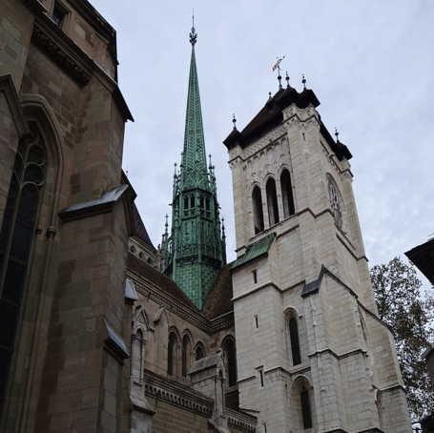
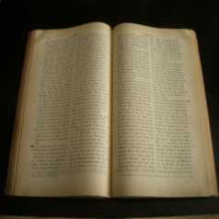
Das Christentum kommt in die CH
CC-BY-SA Spartakos
Überlieferungen:
  Christianisierung in der CH ab 1./2. Jh.
Archäologische Belege ab 350 - 400 n. Chr.
  Genf (unter St. Pierre-Kathedrale), Martigny, Bellinzona, Losone, Kaiseraugst
RL
Kathedrale St. Pierre in Genf

Slide 4
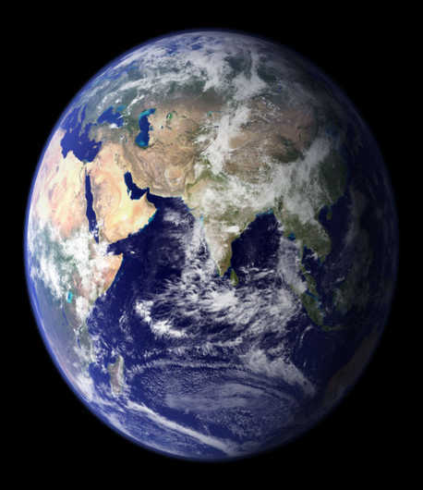
Missionsbefehl für die ganze Welt
Matthäus 28: „¹⁹ Gehet nun hin und machet alle Nationen zu Jüngern, und taufet sie auf den Namen des Vaters und des Sohnes und des Heiligen Geistes, ²⁰ und lehret sie, alles zu bewahren, was ich euch geboten habe.“
NASA

Slide 5
Das Christentum kommt in die CH
CC-BY-SA Spartakos
Überlieferungen:
  Christianisierung in der CH ab 1./2. Jh.
Archäologische Belege ab 350 - 400 n. Chr.
  Genf (unter St. Pierre-Kathedrale), Martigny, Bellinzona, Losone, Kaiseraugst
Kathedrale St. Pierre in Genf

Slide 6
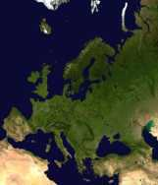
Wie das Christentum Europa gestaltete und veränderte
www.sermon-online.de
Abschaffung der Abtreibung, Kindstötung nach der Geburt und Aussetzung
Abschaffung der Gewaltspiele in den Arenen, getrennte Gefängniszellen, Verbot der Gesichterverätzung von Sklaven, Kriminellen
Ächtung des Selbstmordes
Ächtung der Unzucht (Ehebruch, Prostitution, Homosexualität, Pädophilie und Sodomie)
Wiederherstellung der Würde der Frau
Nächstenliebe (Hilfe für Waisen, Witwen, Alte, Kranke, Blinde, geistig Behinderte, Schaffung von Heimen, Spitälern etc.)
Musikentwicklung von der Einstimmigkeit bis zum 4-stimmigen Choral, bis zur Formvollendung in der Kunstmusik mit Fugen, Sonaten, Symphonien und Solokonzerten
NASA

Slide 7
Wie das Christentum Europa gestaltete und veränderte
www.sermon-online.de
Bildung (Bibliotheken, Handschriftenüberlieferung, Schulen, Universitäten etc.)
Entwicklung der Bildenden Kunst bis zur letzten Perfektion
Entwicklung der Architektur
Entwicklung der modernen Wissenschaft
Arbeitsethik
Freiheit und Gerechtigkeit für alle
Abschaffung der Sklaverei

Slide 8
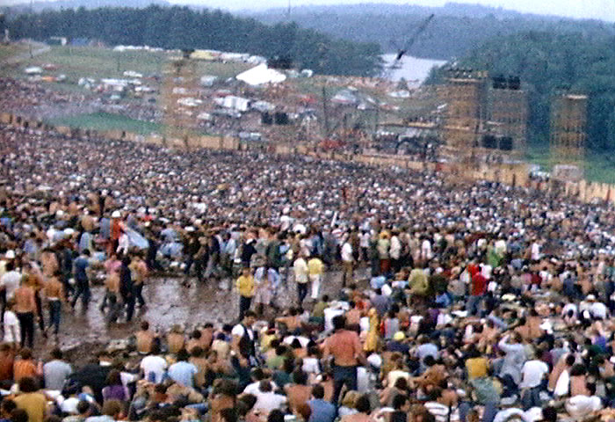
Die Revolution von 1968
Richard Wheeler GNU 1.2 or later
Forderung des Bruchs mit den christlichen Werten:
Drogen, Rockmusik, östliche Religionen, Okkultismus, Esoterik, sexuelle Perversion, Homosexualität, Auflösung von Ehe und Familie, Abtreibung, antiautoritäre Erziehung

Slide 9
Die Revolution von 1968
- Legalisierung der Abtreibung
  - Legalisierung der Pornographie und der Prostitution (1992)
- Kampf zur Legalisierung von Hanf
- Gender Mainstreaming
- Frühsexualisierung in Kindergarten u. Schule
- Diskriminierung der Ehe und Familie
- Marginalisierung des Christentums
Der Gang durch die Institutionen:
- Schleichende neomarxistische Transformation der Gesellschaft und der Gesetzgebung

Slide 10
1968 – 2014: Bruch mit dem Christentum
Richard Wheeler GNU 1.2 or later

Slide 11
1968 – 2014: Bruch mit dem Christentum
Folgen:
Unzählige zerstörte Ehen und Familien, einsame Menschen, zerrüttete Existenzen, versunken in Depressionen und Sinnlosigkeit, Drogen- und Alkoholprobleme, hohe Selbstmordrate, unzählige im Mutterleib getötete Menschen.

Slide 12

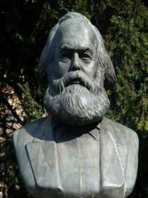
Was steckt dahinter? Der Neomarxismus!
C. Löser GNU 1.2
Gründung d. Frankfurter Schule: 1923
Neuinterpretation von Marx u. Freud
Max Horkheimer
Theodor W. Adorno
Erich Fromm
Herbert Marcuse
Ralf Roletschek GNU 1.2 or later
Institut für Sozialforschung
Statt Klassenkampf und Revolution durch das Proletariat:
  1. Sexuelle Revolution
  2. Feministische Revolution
  3. Drogenrevolution
  4. Religiöse Revolution

Slide 13
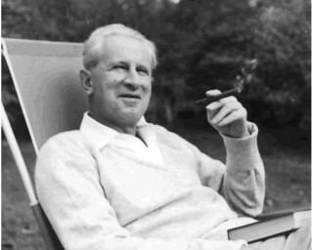
Herbert Marcuse (1898 – 1979)
1. Sexuelle Revolution
Marcuse Family GNU 1.2
Der Mensch soll von allen Zwängen befreit werden
➔ Ziel: total erotisierte Spass-Gesellschaft
Wahre Revolutionäre: Randgruppen, Hippies, Befreiungsbewegungen der 3. Welt, Feministinnen
H.M. = Leitfigur der 68er
Herbert Marcuse

Slide 14
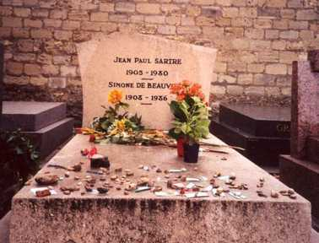
S. De Beauvoir (1908 – 1969)
1. Sexuelle Revolution und 2. Feministische Revolution
Evan O‘Neil NY CC-BY-SA 2.0 US-amerikanisch nicht portiert
Dreiecksbeziehung mit Sartre
J.-P. Sartre (1905-1980): Philosoph der Sinnlosigkeit
Ehe = Einengung
Pro Homosexualität
Pro Abtreibung
Bekannte sich öffentlich dazu, abgetrieben zu haben.
➔ Feindbild = Kinder, Küche, Kirche
Grab von J.-P. Sartre und
Simone de Beauvoir in Paris

Slide 15
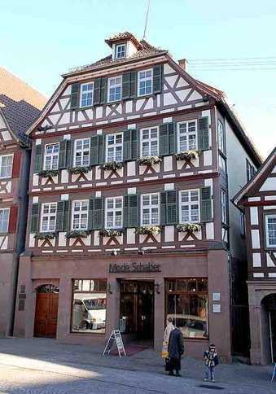
Hermann Hesse (1877 – 1962)
3. Drogenrevolution und 4. Religionsrevolution
Ansgar Walk GNU 1.2 or later
aus gläubigem Elternhaus (Eltern waren Missionare in Indien)
Den Eltern ungehorsam, chaotisches Leben, Frauen, Drogen, Alkohol
Siddharta (Buddhismus / Hinduismus)
Steppenwolf (Tipp von Drogenpapst Timothy Leary)
Hesses Geburtshaus in Calw

Slide 16
Revolution
1968
Derek Redmon / Paul Campbell GNU 1.2 or later

Slide 17
Folgen für die Gesellschaft der CH
Gott wird soweit wie möglich verdrängt aus:
  Politik
  Bildungswesen (Schule, Hochschule etc.)
  Gesundheitswesen
  Medien

Slide 18
Bundesverfassung der Schweizerischen Eidgenossenschaft
vom 18. April 1999 (Stand am 3. März 2013)
Präambel
Im Namen Gottes des Allmächtigen!
Das Schweizervolk und die Kantone,
in der Verantwortung gegenüber der Schöpfung,
im Bestreben, den Bund zu erneuern, um Freiheit und Demokratie, Unabhängigkeit und Frieden in Solidarität und Offenheit gegenüber der Welt zu stärken,
im Willen, in gegenseitiger Rücksichtnahme und Achtung ihre Vielfalt in der Einheit zu leben,
im Bewusstsein der gemeinsamen Errungenschaften und der Verantwortung gegenüber den künftigen Generationen,
gewiss, dass frei nur ist, wer seine Freiheit gebraucht, und dass die Stärke des Volkes sich misst am Wohl der Schwachen,
geben sich folgende Verfassung¹:

Slide 19
Der Bundesbrief von 1291
Uri, Schwyz, Unterwalden
IN NOMINE DOMINI AMEN. Honestati consulitur et utilitati publice providetur, dum pacta quietis et pacis statu debito solidantur.
Noverint igitur universi, quod homines vallis Uranie universitasque vallis de Switz ac communitas hominum Intramontanorum Vallis Inferioris maliciam temporis attendentes, ut se et sua magis defendere valeant et in statu debito melius conservare, fide bona promiserunt invicem sibi assistere auxilio, consilio quolibet ac favore, personis et rebus, infra valles et extra, toto posse, toto nisu contra omnes ac singulos, qui eis vel alicui de ipsis aliquam intulerint violenciam, molestiam aut iniuriam in personis et rebus malum quodlibet machinando.
Ac in omnem eventum quelibet universitas promisit alteri accurrere, cum necesse fuerit, ad succurrendum et in expensis propriis, prout opus fuerit, contra impetus malignorum resistere, iniurias vindicare, prestito super hiis corporaliter iuramento absque dolo servandis antiquam confederationis formam iuramento vallatam presentibus innovando.
Ita tamen, quod quilibet homo iuxta sui nominis conditionem domino suo convenienter subesse teneatur et servire.
Communi etiam consilio et favore unanimi promisimus, statuimus ac ordinavimus, ut in vallibus prenotatis nullum iudicem, qui ipsum officium aliquo precio vel peccunia aliqualiter comparaverit vel qui noster incola vel conprovincialis non fuerit, aliquatenus accipiamus vel acceptamus.
Si vero dissensio suborta fuerit inter aliquos conspiratos, prudenciores de conspiratis accedere debent ad sopiendam discordiam inter partes, prout ipsis videbitur expedire, et que pars illam respueret ordinationem, alii contrarii deberent fore conspirati.
Super omnia autem inter ipsos extitit statutum, ut, qui alium fraudulenter et sine culpa trucidaverit, si deprehensus fuerit, vitam ammittat, nisi suam de dicto maleficio valeat ostendere innocenciam, suis nefandis culpis exigentibus, et si forsan discesserit, numquam remeare debet. Receptatores et defensores prefati malefactoris a vallibus segregandi sunt, donec a coniuratis provide revocentur.
Si quis vero quemquam de conspiratis die seu nocte silentio fraudulenter per incendium vastaverit, is numquam haberi debet pro conprovinciali. Et si quis dictum malefactorem fovet et defendit infra valles, satisfactionem prestare debet dampnificato.
Ad hec si quis de coniuratis alium rebus spoliaverit vel dampnificaverit qualitercumque, si res nocentis infra valles possunt reperiri, servari debent ad procurandam secundum iusticiam lesis satisfactionem.
Insuper nullus capere debet pignus alterius, nisi sit manifeste debitor vel fideiussor, et hoc tantum fieri debet de licencia sui iudicis speciali.
Preter hec quilibet obedire debet suo iudici et ipsum, si necesse fuerit, iudicem ostendere infra [valles], sub quo parere potius debeat iuri.
Et si quis iudicio rebellis exstiterit ac de ipsius pertinatia quis de conspiratis dampnif[i]catus fuerit, predictum contumacem ad prestandam satisfactionem iurati conpellere tenentur universi.
Si vero guerra vel discordia inter aliquos de conspiratis suborta fuerit, si pars una litigantium iusticie vel satisfactionis non curat recipere complementum, reliquam defendere tenentur coniurati.
Suprascriptis statutis pro communi utilitate salubriter ordinatis concedente domino in perpetuum duraturis.
In cuius facti evidentiam presens instrumentum ad peti[ci]onem predictorum confectum sigillorum prefatarum trium universitatum et vallium est munimine roboratum.
Actum anno domini m° cc° Lxxxx° primo incipiente mense Augusto.

Slide 20
Der Bundesbrief von 1291
In nomine DOMINI, Amen.
= Im Namen des HERRN, Amen.
Suprascriptis statutis pro communi utilitate salubriter ordinatis concedente DOMINO in perpetuum duraturis.
= Diese oben beschriebenen Ordnungen für gemeinsames Wohl und Nutzen sollen, so der HERR will, ewigen Bestand haben.
Actum anno DOMINI m°cc°Lxxxx° primo incipiente mense Augusto.
= Geschehen im Jahr des HERRN 1291, am Anfang des Monats August.

Slide 21
Der Bundesbrief von 1291
In nomine DOMINI, Amen.
Suprascriptis statutis pro communi utilitate salubriter ordinatis concedente DOMINO in perpetuum duraturis.
Actum anno DOMINI m°cc°Lxxxx° primo incipiente mense Augusto.
Staatsrechtler Prof. Dr. mult. Werner Kägi (1909 – 2005) zum 1. Satz der Verfassung:
Fundamentalnorm unserer Verfassung
= wichtigster Satz, der alle folgenden Bestimmungen an den richtigen Ort setzt
Für die Zukunft der CH sei es entscheidend, ob diese Grundnorm in ihrem umfassenden Anspruch in weiten Kreisen der Bevölkerung wieder lebendig wird.

Slide 22
Sprüche 14,34
Gerechtigkeit erhöht eine Nation,
aber Sünde ist der Völker Schande.

Slide 23
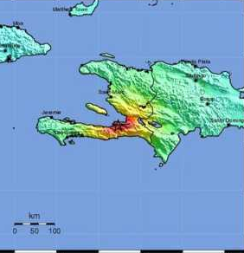
Beispiel Haiti
US
ärmstes Land der westlichen Welt
Lebenserwartung: 53 Jahre
Kindersterblichkeit: 12,3 %
Jeder 2. Haitianer ist Analphabet.
14. August 1791 durch Sklaven an Satan geweiht
Nach langer Revolte gegen Frankreich: frei seit 1. Januar 1804
März 2003: Voodoo-Kult = 2. Staatsreligion
August 2003: Erneuerung der Weihe an Satan

Slide 24
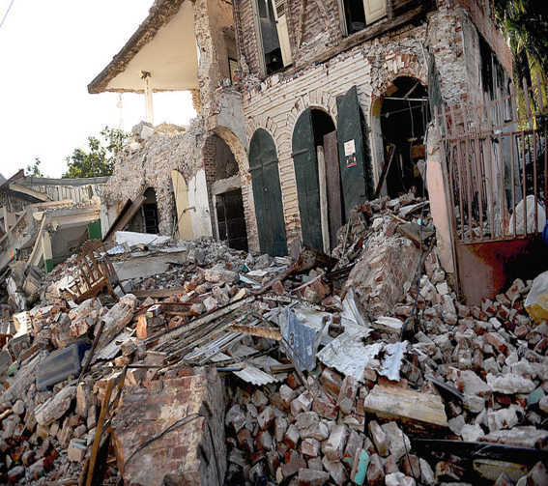
Haiti 2010: Erdbeben mit 310’000 Toten
US

Slide 25
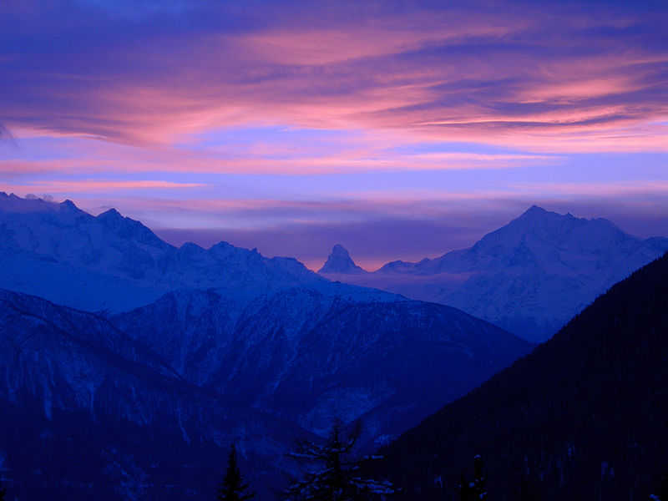
Der Schweizerpsalm
Erste Strophe
Trittst im Morgenrot daher,
Seh’ ich dich im Strahlenmeer,
Dich, du Hocherhabener, Herrlicher!
Wenn der Alpenfirn sich rötet,
Betet, freie Schweizer, betet!
Eure fromme Seele ahnt
Gott im hehren Vaterland,
Gott, den Herrn, im hehren Vaterland.
Tobias Alt GNU 1.2 or later

Slide 26
Der Schweizerpsalm
Erste Strophe
Trittst im Morgenrot daher,
Seh’ ich dich im Strahlenmeer,
Dich, du Hocherhabener, Herrlicher!
Wenn der Alpenfirn sich rötet,
Betet, freie Schweizer, betet!
Eure fromme Seele ahnt
Gott im hehren Vaterland,
Gott, den Herrn, im hehren Vaterland.
Römer 1,20: Denn das Unsichtbare von Gott, sowohl seine ewige Kraft als auch seine Göttlichkeit kann man seit der Erschaffung der Welt mit dem Verstand wahrnehmen.

Slide 27
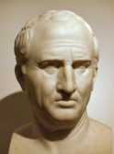
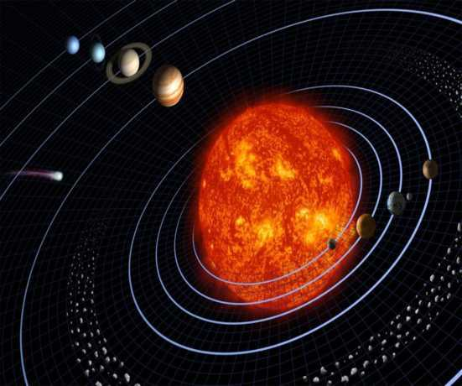

FB
US
CherryX GNU 1.2 or later
Cicero, römischer Philosoph und Staatsmann, 106 - 43 v. Chr.:
Quintus Lucilius Balbus: „Ist es möglich, dass wir zum Firmament auf-schauen und die Himmelskörper betrachten, ohne zu einer Überzeugung von Gottes Dasein zu kommen? Sind wir nicht genötigt, anzuerkennen, dass es eine Gottheit gibt, ein vollkommenes Wesen,

Slide 28
FB
US
CherryX GNU 1.2 or later
einen alles beherrschen-den Verstand, einen Gott, der überall ist und alles durch seine Macht regiert? Wer das bezweifeln wollte, könnte gerade so gut leugnen, dass es eine Sonne gibt, die uns leuchtet. Die Zeit zerstört alle falschen Anschau-ungen, bestätigt aber die, welche in der Natur der Dinge begründet sind.“
Zitat: W. Briem, Die Sterne und die Bibel, 1970, S. 8

Slide 29
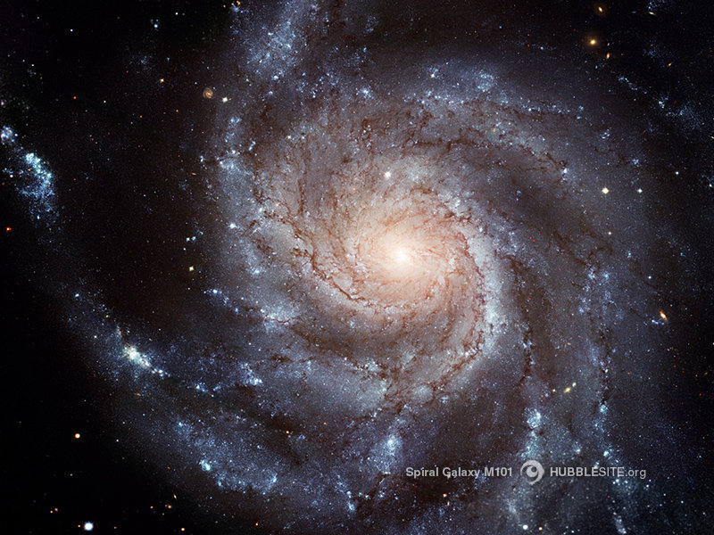
Ludwig van Beethoven (1770 - 1827):
„Es war nicht das zufällige Zusammentreffen von Atomen, das die Welt schuf. Betrachtet man die Ordnung und die Schönheit im System des Universums, so muss es einen Gott geben.“
Patrick Cavanaugh: Grosse Komponisten und ihr Glaube,
Dettenhausen 1993, S. 48

Slide 30
F. M. A. Voltaire (1694-1778):
„L‘univers m‘embarasse, et je ne puis songer que cette horloge existe et n‘ait point d‘horloger.“

Slide 31
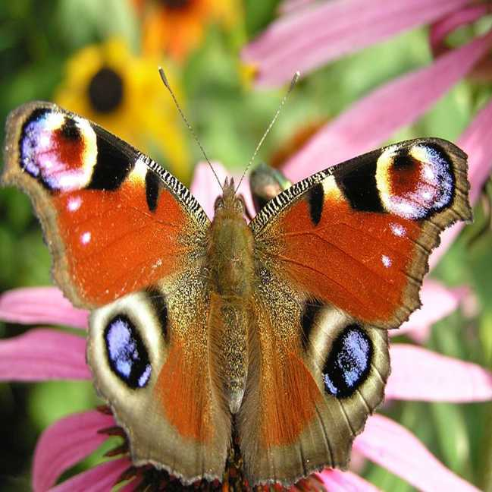
Beentree GNU 1.2 or later
Tagpfauenauge

Slide 32

Rum / Tyrol / Austria GNU 1.2 or later
Verpuppung der Raupe des Tagpfauenauges in 60s-Schritten

Slide 33
Beentree GNU 1.2 or later
Tagpfauenauge

Slide 34
Der Schweizerpsalm
Erste Strophe
Trittst im Morgenrot daher,
Seh’ ich dich im Strahlenmeer,
Dich, du Hocherhabener, Herrlicher!
Wenn der Alpenfirn sich rötet,
Betet, freie Schweizer, betet!
Eure fromme Seele ahnt
Gott im hehren Vaterland,
Gott, den Herrn, im hehren Vaterland.
Zweite Strophe
Kommst im Abendglühn daher,
Find’ ich dich im Sternenheer,
Dich, du Menschenfreundlicher, Liebender!
In des Himmels lichten Räumen
Kann ich froh und selig träumen!
Denn die fromme Seele ahnt,
Denn die fromme Seele ahnt
Gott im hehren Vaterland,
Gott, den Herrn, im hehren Vaterland.

Slide 35
Der Schweizerpsalm
Dritte Strophe
Ziehst im Nebelflor daher,
Such’ ich dich im Wolkenmeer,
Dich, du Unergründlicher, Ewiger!
Aus dem grauen Luftgebilde
Tritt die Sonne klar und milde,
Und die fromme Seele ahnt
Und die fromme Seele ahnt
Gott im hehren Vaterland,
Gott, den Herrn, im hehren Vaterland.
Vierte Strophe
Fährst im wilden Sturm daher,
Bist du selbst uns Hort und Wehr,
Du, allmächtig Waltender, Rettender!
In Gewitternacht und Grauen
Lasst uns kindlich ihm vertrauen!
Ja, die fromme Seele ahnt,
Ja, die fromme Seele ahnt
Gott im hehren Vaterland,
Gott, den Herrn, im hehren Vaterland.

Slide 36

Hymne der Sowjetunion (1943)
FB
1. Die unzerbrechliche Union der freien Republiken
vereinigte für die Ewigkeit die große Rus.
Hoch lebe sie, vereinigt durch den Willen der Völker
die einige, mächtige Sowjetunion!
:Kehrreim: Rühme dich, unser freies Vaterland, Sichere Festung der Völkerfreundschaft! Die Fahne der Räte, die Fahne der Nation
Soll uns führen von Sieg zu Sieg!

Slide 37
Hymne der Sowjetunion (1943)
2. Durch die Gewitter schien uns die Sonne der Freiheit,
Und Lenin der Große erleuchtete uns den Weg.
Uns erzog Stalin – zur Treue zum Volk,
Zu Arbeit und Heldentaten regte er uns an!
3. Wir stärkten unsere Armee in den Schlachten,
Fegten die niederträchtigen Eindringlinge aus dem Weg!
In den Kämpfen entscheiden wir das Schicksal der Generation,
Wir führen unser Vaterland zu Ruhm!

Slide 38
1. Trittst im Morgenrot daher,
Seh’ ich dich im Strahlenmeer,
Dich, du Hocherhabener, Herrlicher!
Wenn der Alpenfirn sich rötet,
Betet, freie Schweizer, betet!
Eure fromme Seele ahnt
Gott im hehren Vaterland,
Gott, den Herrn, im hehren Vaterland.
Tobias Alt GNU 1.2 or later

Slide 39
Kommst im Abendglühn daher,
Find’ ich dich im Sternenheer,
Dich, du Menschenfreundlicher, Liebender!
In des Himmels lichten Räumen
Kann ich froh und selig träumen!
Denn die fromme Seele ahnt,
Denn die fromme Seele ahnt
Gott im hehren Vaterland,
Gott, den Herrn, im hehren Vaterland.
2. Kommst im Abendglühn daher,
Find’ ich dich im Sternenheer,
Dich, du Menschenfreundlicher, Liebender!
In des Himmels lichten Räumen
Kann ich froh und selig träumen!
Denn die fromme Seele ahnt,
Denn die fromme Seele ahnt
Gott im hehren Vaterland,
Gott, den Herrn, im hehren Vaterland.

Slide 40
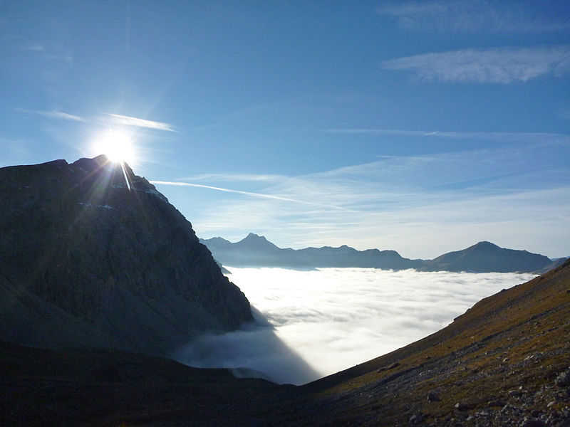
3. Ziehst im Nebelflor daher,
Such’ ich dich im Wolkenmeer,
Dich, du Unergründlicher, Ewiger!
Aus dem grauen Luftgebilde
Tritt die Sonne klar und milde,
Und die fromme Seele ahnt
Und die fromme Seele ahnt
Gott im hehren Vaterland,
Gott, den Herrn, im hehren Vaterland.
Andres Passwirth CC-BY-SA 3.0

Slide 41
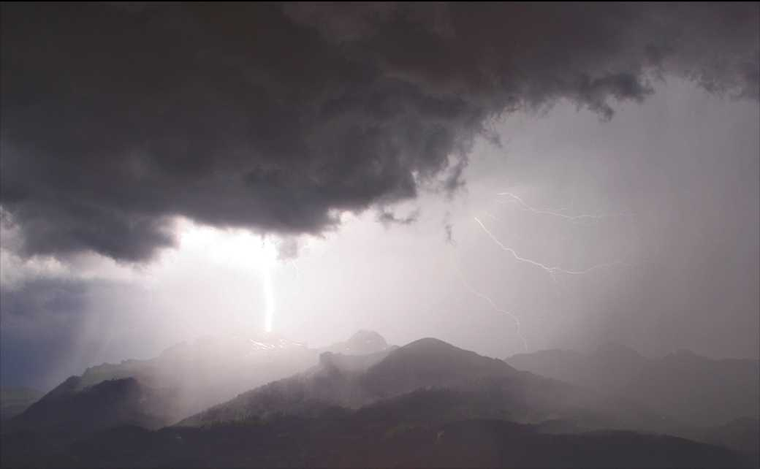
4. Fährst im wilden Sturm daher,
Bist du selbst uns Hort und Wehr,
Du, allmächtig Waltender, Rettender!
In Gewitternacht und Grauen
Lasst uns kindlich ihm vertrauen!
Ja, die fromme Seele ahnt,
Ja, die fromme Seele ahnt
Gott im hehren Vaterland,
Gott, den Herrn, im hehren Vaterland.
Patrick Ludwig GNU 1.2 or later

Slide 42
2. Chronika 7,14:
Wenn mein Volk … sich demütigt, und betet und sucht meine Gegenwart, und kehrt um von seinen bösen Wegen, so werde ich vom Himmel her hören und seine Sünden vergeben und sein Land heilen.
Eidgenössischer Dank-, Buss- und Bettag,
3. Sonntag im September

Slide 43
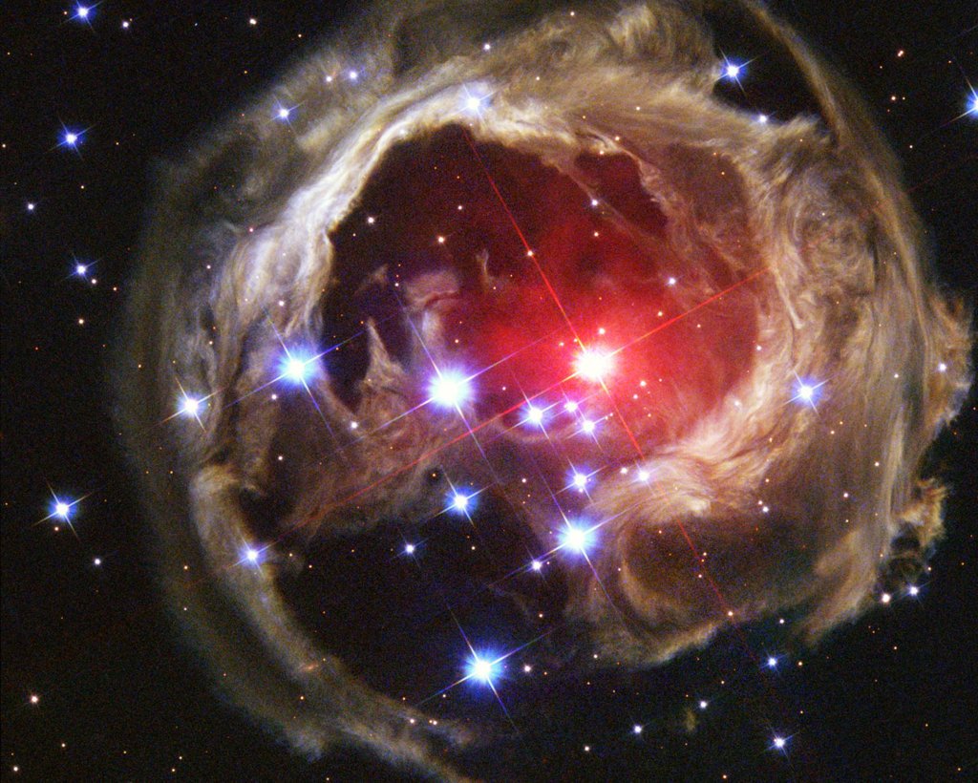
1. Gott existiert
Gott
1Mo 1,1: Im Anfang schuf Gott den Himmel und die Erde.
NASA/STScI

Slide 44
2. Gott ist heilig
Gott
1Joh 1,5: Und dies ist die Botschaft, die wir von ihm gehört haben,
und euch verkündigen: dass Gott Licht ist und gar keine Finsternis
in ihm ist.

Slide 45
3. Der Mensch ist schuldig
Gott
-------------------------------------------
-------------------------------------------
Mensch
Röm 3,23: Denn es ist kein Unterschied, alle haben gesündigt …

Slide 46
4. Wir schaffen es nicht
Gott
-------------------------------------------
------------------------------------------
Mensch
Röm 3,23: Denn es ist kein Unterschied, alle haben gesündigt
und erreichen nicht die Herrlichkeit Gottes.

Slide 47
5. Jesus Christus – die Brücke
Gott
-------------------------------------------
-------------------------------------------
Mensch
Joh 14,6: Ich bin der Weg, die Wahrheit und das Leben.
Niemand kommt zum Vater als nur durch mich.

Slide 48
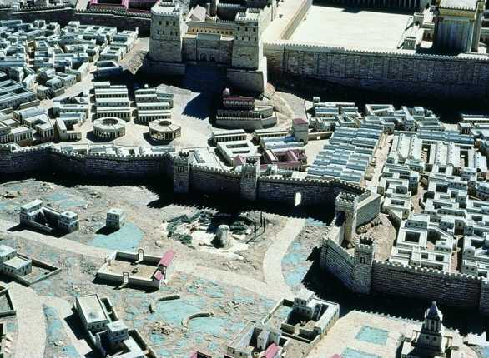
Golgatha
Kreuzigungsfelsen
Joh 3,16: Denn also hat Gott die Welt ge-liebt, daß er seinen einzigen Sohn gab, damit jeder, der an ihn glaubt, nicht verloren gehe, sondern ewiges Leben habe.
Holyland Corp./ RL

Slide 49
6. Ich muss mich bekehren
Gott
-------------------------------------------
-------------------------------------------
Mensch
Hes 33,11: Kehret um, kehret um von euren bösen Wegen!

Slide 50
7. Leben in der Nachfolge
Gott
Mensch

Slide 51
Bildquellen und Lizenzen
GNU 1.2 or later
Genaue Information zur Lizenz GNU FDL:
http://en.wikipedia.org/wiki/Wikipedia:Text of_the_GNU_Free_Documentation_License

Slide 52
CCA
Genaue Information zur Lizenz Creative Commons:
http://en.wikipedia.org/wiki/Creative_Commons

Slide 53
FB = Freies Bild (public domain); NASA, US = freies Bild
RL = Roger Liebi
Bibelzitate: Elberfelder 1905 (leicht rev. von RL)

